Slide 1

ALEKSOTO SENIŪNIJOS
2021 METŲ ATASKAITA
Vyr. specialistas, atliekantis Aleksoto seniūno funkcijas:
Vytautas Narkevičius
Kaunas, 2022

Slide 2

ALEKSOTO SENIŪNIJOS VIZIJA
Administracinis vienetas su optimaliu biudžetu ir darbuotojų skaičiumi, plėtojantis vietos savivaldą kaip demokratinės valstybės raidos pagrindą, kokybiškai teikiantis viešojo administravimo paslaugas, kartu su Aleksoto bendruomene, visomis seniūnijos teritorijoje esančiomis švietimo ir ugdymo įstaigomis, nevyriausybinėmis bei verslo organizacijomis puoselėjantis ir gražinantis gyvenamąją aplinką.

Slide 3
Svarbiausi Aleksoto seniūnijos uždaviniai:
Teikti kokybiškas viešojo administravimo paslaugas Aleksoto gyventojams;
Siekti užtikrinti gyventojų socialinę ir ekonominę gerovę;
Skatinti gyventojus dalyvauti vietos savivaldos procese;
Stiprinti bendruomeninius ryšius.

Slide 4
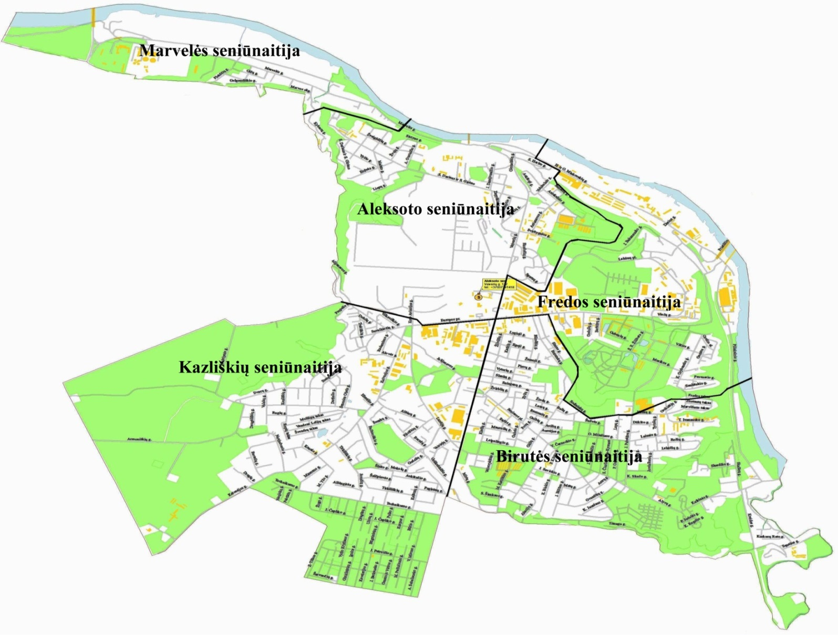
Aleksoto seniūnijos žemėlapis

Slide 5
Aleksoto seniūnijos teritorija
Aleksoto seniūnija apima pietvakarinę Kauno miesto dalį kairiajame Nemuno krante.
Ją sudaro: Aleksoto, Fredos (Žemosios ir Aukštosios), I ir II Julijanavos, Naugardiškių, Jiesios , Tirkiliškių, Kazliškių, Yliškių, Linksmadvario, Marvelės bei I ir II Birutės dalys.
Seniūnija išsidėsčiusi Nemuno slėnio aukštutinėje ir žemutinėje dalyse. Nuo kitų miesto dalių seniūnija atskirta Nemuno upe ir Jiesios bei Marvelės upeliais su slėniais.
Į seniūniją iš kitų miesto dalių galima patekti Vytauto Didžiojo, M. K. Čiurlionio, J. Radzinausko tiltais per Nemuną bei tiltu per Jiesią.
Aleksoto pakraščiu eina Rail Baltica geležinkelis bei Kauno tvirtovės geležinkelis iš Ž.Fredos į aukštutinę dalį.

Slide 6
Aleksoto seniūnijos teritorija (2)
Aleksoto seniūnijos teritorija – 24 kv. km, tai sudaro 15,3% Kauno Miesto teritorijos.
Gyventojų skaičius –23775, tai sudaro 7,6 % Kauno miesto gyventojų (Kauno mieste yra 312606 gyventojų).
Aleksotas – verslo, mokslo, kultūros ir rekreacijos centras, patogus gyvenamasis rajonas, komercinių objektų vieta.
Aleksoto struktūra monofunkcinė: didžiausia dalis užstatyta mažaaukščiais namais. Daugiabučiai kvartalai Antanavos, Antakalnio ir Vinčų gatvėse, naujos statybos daugiabučiai kvartalai Fredos miestelis, Aleksoto vilos, Parko apartamentai, Botanikos terasos.
Aleksoto kultūrinės - rekreacinės teritorijos: VDU Botanikos sodas, S. Dariaus ir S. Girėno aerodromas, Naugardiškių, Antakalnio, Kiečių - Šeštokų parkai, Marvelės upės slėnis, Šaulių skveras, Linksmadvario skveras su tvenkiniu ir liaudies menininko A. Kuliešos skulptūromis, Aleksoto apžvalgos aikštelė.
Aleksoto teritorijoje yra žydų kapinės H. ir O. Minkovskių g, Seniavos kapinės, rusų karo belaisvių bei senosios Aleksoto ir Fredos kapinaitės.

Slide 7
Aleksoto gatvių priežiūra:
Seniūnijoje yra 305 gatvės. Iš jų 133 asfaltuotos.
Nuolat bendradarbiaujama su Miesto tvarkymo skyriumi vykdant gatvių priežiūrą, teikiant informaciją apie gatvių būklę: žvyruotų gatvių priežiūrą (birių medžiagų poreikį, greideriavimo poreikį), asfalto duobių taisymą.
2021 metais atlikti gatvių priežiūros darbai:
Šeštokų 1-osios g. statyba. Įrengta nauja gatvė, nauja saugi žiedinė sankryža su Seniavos pl., įrengti pėsčiųjų ir dviračių takai, apšvietimas.
Alyvų 1-osios g. statyba. Įrengta nauja gatvė, pėsčiųjų ir dviračių takai, įrengtas apšvietimas.
S. Dariaus ir S. Girėno gatvės, atkarpos nuo Veiverių g. iki V. Čepinskio g., remontas. Atnaujinta asfaltbetonio danga, suremontuoti šaligatviai, įrengtas apšvietimas.
Europos pr. rekonstravimas. Gatvė praplatinta iki keturių eismo juostų, įrengta saugi žiedinė sankryža su Kalvarijos gatve, įrengti pėsčiųjų ir dviračių takai, apšvietimas.

Slide 8
Aleksoto gatvių priežiūra (numatyta 2022 m.):
Sudarytas ir pateiktas Miesto tvarkymo skyriui prioritetinis Aleksoto seniūnijos gatvių priežiūros sąrašas 2022-2024 metų gatvių priežiūros programai. Sudarytas ir pateiktas įvažiuojamųjų kelių prioritetinis sąrašas 2022 metams.
Patvirtintame 2022-2024 metų prioritetiniame sąraše numatyta:
Europos pr. (nuo Veiverių g. iki Suvalkiečių g.), Šeštokų g. (nuo V. Čarneckio g. iki Veiverių g.), Alyvų g. (nuo Alyvų 1-osios g. iki J. Pabrėžos g.), Bitininkų g. (nuo Europos pr. Iki Seniavos pl.), Piliakalnio g. (nuo Jiesios pl. iki H. Ir O. Minkovskių g.), Seniavos pl. (nuo Veiverių g. iki K. Jauniaus g.), H. Ir O. Minkovskių g. (nuo Piliakalnio g. iki Užnemunės g.) – rekonstravimas.
S. Dariaus ir S. Girėno g. (nuo V. Čepinskio g. iki S. Dariaus ir S. Girėno g. 100), M. Yčo g. (nuo Technikumo g. iki Kalvarijos g.) – kapitalinis remontas.

Slide 9
Seniūnijos teritorijos priežiūros organizavimas
Per 2021 metus organizuota 15 aplinkos tvarkymo akcijų.
Aleksoto bendruomenės aplinkos tvarkymo talkos:
2021-05-08 pavasario talka Marvelės upės slėnyje;
2021-06-04 talka tvarkant Marvelės upės prieigas tarptautiniame renginyje-akcijoje „River Clean-up“;
2021-11-06 talka Marvelės slėnyje kartu su Ringaudų bendruomene.
Pasitelkiant Visuomenei naudingą veiklą atliekančius (30 žmonių) tvarkyta:
Naugardikių parkas – grėbti lapai;
Antakalnio parkas – tvarkytos šakos ir lapai;
Universiteto-Maisto g. skveras – vykdoma periodiška(kartą per mėnesį) priežiūra;
Aleksoto parkas – surinktos ir išrūšiuotos atliekos;
Teritorija prie Seniūnijos – prižiūrima ir tvarkoma;
Ir kitos visuomeninės erdvės.

Slide 10
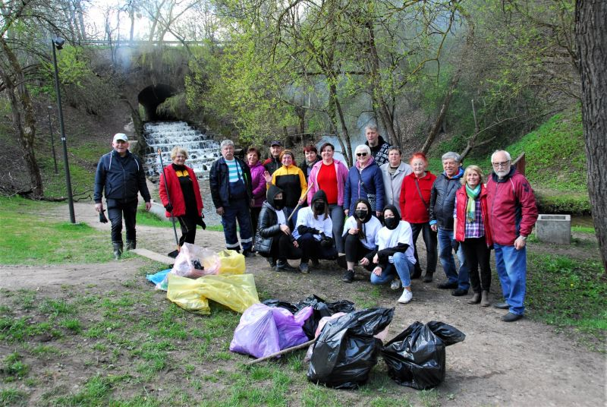
Pavasario talka Marvelės upės slėnyje 2021 05 08

Slide 11
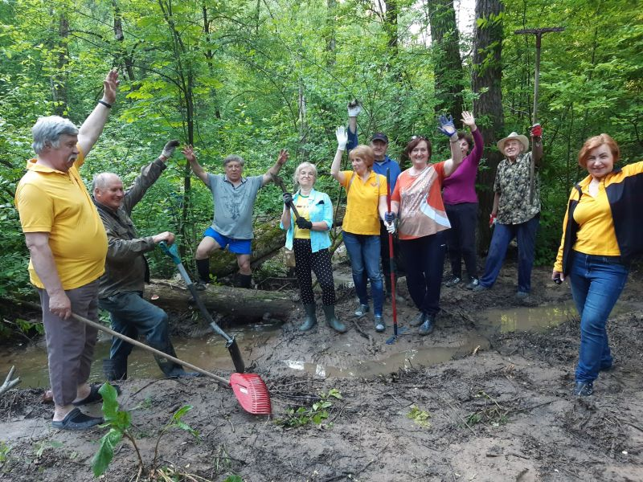
Talka tarptautiniame renginyje-akcijoje „River Clean-up“ 2021 06 04

Slide 12
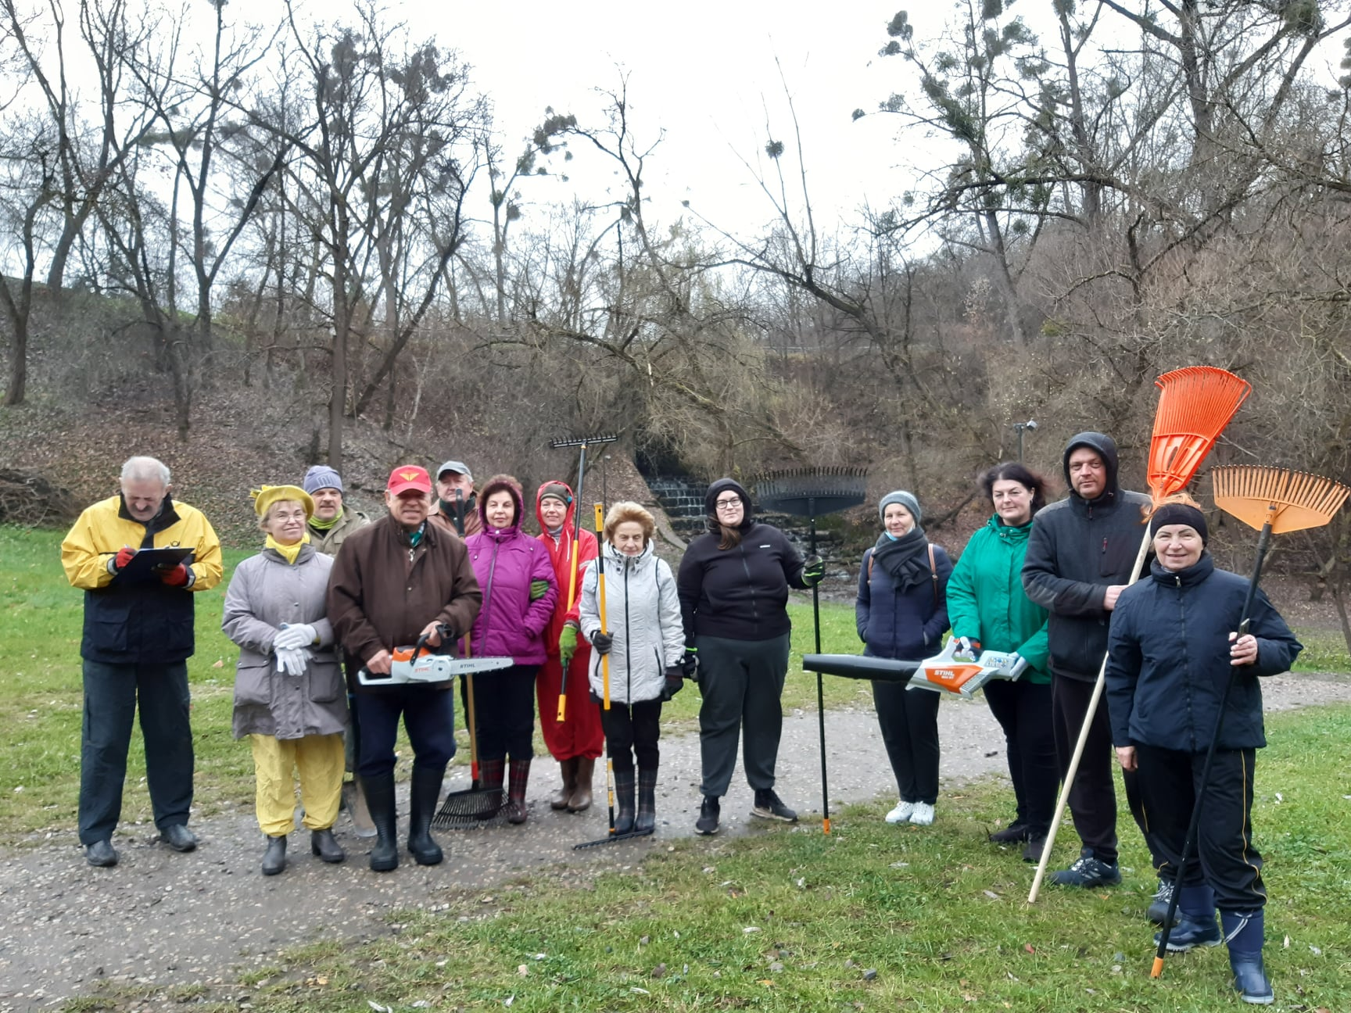
Talka marvelės slėnyje su Ringaudų bendruomene
2021 11 06

Slide 13
2021 m. Aleksoto seniūnijoje apleisti žemės sklypai ir statiniai, rasti pažeidimai
Patikrinta 111 apleistų, nenaudojamų žemės sklypų. Po išsiųstų įspėjimų, pakartotinai patikrinus, didelė dalis žemės sklypų šiais metais buvo sutvarkyti. Nustatytu terminu sudarytas nenaudojamos žemės sklypų sąrašas, padidinto žemės mokesčio tarifo taikymui (pateikta 14 apleistų žemės sklypų). Po atliktų procedūrų, papildomai patikrinti ir įspėti 53 apleistų sklypų savininkai.
Patikrinta 40 apleistų ar neprižiūrimų statinių ir inicijuota įtraukimui į apleisto nekilnojamojo turto sąrašą, nustatytais terminais. Daliai savininkų įvykdžius reikalavimus iki nurodyto termino, į apleisto ir nekilnojamojo turto sąrašą įtraukta 10 pastatų, dėl padidinto mokesčių tarifo taikymo.

Slide 14
Aplinkos kokybės kontrolė
Aplinkos taršos mažinimo priemonės
Bendradarbiaujant su Aplinkos apsaugos skyriaus, UAB „Kauno vandenys“ ir Viešosios tvarkos skyriaus specialistais, dalyvauta 6-iuose patikrinimuose (100 proc.), nustatant Aleksoto seniūnijoje esančius nuotekų taršos šaltinius bei identifikuojant galimus teršėjus. Patikrinti 168 galimų teršėjų namų ūkiai. Patikrinimų metu vykdyta švietėjiška veikla, skatinanti gyventojų informatyvumą ir atsakingumą, siekiant padidinti tinkamai nuotekas tvarkančiųjų namų ūkių.
Vykdėme kasinėjimo darbų kontrolę valstybinėje žemėje. Šiais metais patikrinta, patvirtinta bei uždaryta 124 kasimo darbų objektai. Patikrinti 145 garantinio kasimo darbų objektai. Pateikta išsami informacija (su foto fiksacija) apie atsiradusius kasimo objektų trūkumus.
Vykdant aplinkos kokybės kontrolę, Miesto tvarkymo taisyklių, kasimo tvarkos reikalavimų laikymosi, surašyti 10 ANK protokolai.

Slide 15
Aleksoto seniūnijoje yra įsikūrusios „Saugios kaimynystės“ grupės:
Saulėgrąžų g. 1-82, Fredos miestelio 1-oji bendrija
Europos pr. 34, „Žalioji bendrija“
Antanavos g. 17A, daugiabučių namų statybos bendrija Nr. 262
Sodų bendrija „Maistininkas“, Moliūgų takas 41
Sodų bendrija „Gandras“, Moliūgų takas 9
T. Ivanausko g.
Pavasario g. ir K. Grybausko g.
Kalvarijos g. 72A
F. Vaitkaus g. (dalis)
Vyčio Kryžiaus g.
Pėstininkų g.
Pumpurų g. 9,11,12,13,15; Žemoji g. 47, 49; Blindžių g. 15; Bitininkų g. 15; Bitininkų g. 73.
Įgulos g. ir J. Petruičio g.
Žvalgų g. 1, 5, 6, 8-1, 10, 14, J. Čapliko g. 31, 35;
K. Sprangausko g. 10, 12.

Slide 16
Aleksoto seniūnijoje veikiančios bendruomeninės organizacijos:
Aleksoto bendruomenės centras, pirmininkė Steputė Račkauskienė (vienija 140 aktyvių narių);
Asociacija Narsiečių bendruomenė, pirmininkė Vilma Litvaitienė (vienija 72 aktyvius narius);
Naugardiškių bendruomenė, pirmininkė Neringa Šeštokienė;
Asociacija „Marvelės bendruomenės centras“, pirmininkė Elena Kavaliauskaitė.

Slide 17
Aleksoto seniūnaičiai:
Aleksoto seniūnaitija: Rita Jonaitienė
Birutės seniūnaitija: Jūratė Petrikaitė
Fredos seniūnaitija: Tomas Makarevičius
Kazliškių seniūnaitija: Gintarė Pažėrienė
Marvelės seniūnaitija: Adelė Zorskienė

Slide 18

Aleksoto seniūnijos kolektyvas
Aleksoto seniūnas – (nuo 2020-04-01 nėra)
Aleksoto seniūnijos vyr. specialistas, atliekantis Aleksoto seniūno funkcijas –
Vytautas Narkevičius;
Referentė, deklarantė – specialistė Laima Poderytė;
Aplinkos apsauga ir statinių priežiūra – vyr. specialistas Vytautas Vaitiekūnas.
Aleksoto seniūnijos patalpose dirba Kauno miesto socialinių paslaugų centro darbuotojos Aušrelė Gališanskienė, Birutė Sabaliauskaitė, Rasa Buchalcaitė ir Ingrida Juškienė.

Slide 19
2021 metais Aleksoto seniūnijoje:
Aleksoto seniūnijoje - 23 775 gyventojų
(2020 m. buvo 23681)
Gyventojų pasiskirstymas pagal amžiaus grupes:
Vaikai (iki 13 metų) – 3711 (2020 m. buvo 3936);
Paaugliai (14-17 metų) – 905 (buvo 748);
Darbingo amžiaus gyventojai (18-65 metų) – 14980 (buvo 15143);
Senjorai (nuo 66 metų) – 4179 (buvo 3854).

Slide 20
2021 metais priimti ir nagrinėti gyventojų ir organizacijų prašymai, skundai bei pasiūlymai lyginant su 2018, 2019, 2020 metais

Slide 21
2021 vykdyta gyvenamosios vietos deklaravimo duomenų ir gyvenamosios vietos neturinčių asmenų apskaita

Slide 22
2021 metais seniūnijai skirta – 2 000 eurų
Dalis lėšų panaudotos seniūnijos viešųjų erdvių (parkų, skverų ir kt.) tvarkymui su visuomenei naudingą veiklą atliekančiais asmenimis. Pirktos darbo priemonės, įrankiai. Dalis lėšų panaudota seniūnijoje kilusių gaisrų padarinių likvidavimui. Vykdant savavališkų statinių likvidavimą, antstolio paslaugoms pirkti.

Slide 23
Gyventojų dalyvavimo vietos savivaldos procese skatinimas
2021 metais startavo projektų finansavimo, įgyvendinant bandomąjį modelį, programa „Stiprinti bendruomeninę veiklą savivaldybėse“. Viso miesto vertinimo komisija skyrė lėšas dviejų seniūnijos projektų vykdymui: „Bendruomenės stiprinimas per kūrybines, pilietines, saviraiškos iniciatyvas“ (Asociacija Narsiečių bendruomenė) – 15 204,83 Eur. ir „Aleksoto bendruomenės centras - Aleksoto bendruomenei“ (Aleksoto bendruomenės centras) - 11 755,31 Eur.
Bendroje sumoje Aleksoto seniūnijai buvo skirta 26 960,14 Eur. 99 proc. skirtų lėšų įsisavinta sėkmingai.

Slide 24
Aleksoto seniūnijoje 2021 metų svarbesni renginiai
Data | Renginiai
Sausio 13 d. | Uždegtos sausio 13-osios vienybės, atminimo ir pergalės žvakutės
Sausio 27 d. | Tarptautinė Holokausto aukų atminimo diena. Uždegtos žvakutės Aleksoto žydų kapinėse.
Vasario 1 d. | Aleksoto seniūno ataskaita už 2020 metus
Vasario 16 d. | Vasario 16-osios minėjimas Aleksote
Kovo 4 d. | Narsiečių ,,Kaziuko mugės“ renginys
Kovo 11 d. | Tautiška giesmė nuo Aleksoto kalno

Slide 25
Data | Renginiai
Balandžio 11 d. | Asociacijos Narsiečių bendruomenės orientacinis žaidimas visai šeimai ,,Vaikų Velykėlės Kaune“
Gegužės 8 d. | Aleksoto bendruomenės centro akcija „Talka Marvelės upės slėnyje“
Gegužės 31 d. | Asociacija Narsiečių bendruomenė paminėjo kaimynų dieną
Birželio 23 d. | Joninių šventė
Liepos 6 d. | Asociacijos Narsiečių bendruomenės himno giedojimas ant Narsiečių kalno
Liepos 6 d. | Minėjimas ant Jiesios piliakalnio
Liepos 18 d. | Dviračių žygis 2021, skirtas S. Dariaus ir S. Girėno skrydžio per Atlantą paminėjimui
Rugsėjo 19 d. | 21-oji Aleksoto šventė ,,Aleksotas – Gamtos namai“
Spalio 29 d. | Aleksoto senjorų susitikimas ,,Mano širdy dar ne ruduo“

Slide 26
Data | Renginiai
Lapkričio 26 d. | Teatralizuotas renginys – istorijos atminties valanda, skirta Jono Karolio Chodkevičiaus metams paminėti
Gruodžio 10 d. | Eglučių įžiebimo šventė parkelyje prie Aleksoto seniūnijos

Slide 27
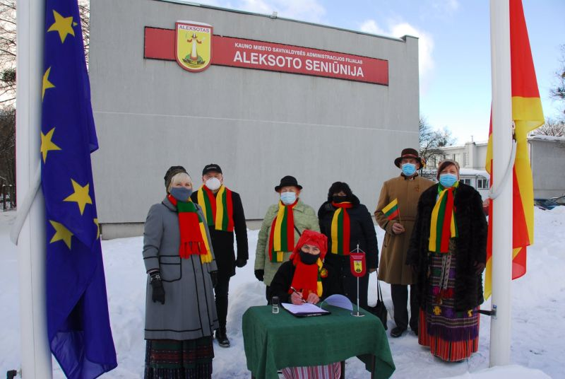
Pasirašoma Aleksoto bendruomenės centro bendradarbiavimo sutartis su Divizijos generolo Stasio Raštikio Lietuvos kariuomenės mokykla 2021 02 15

Slide 28
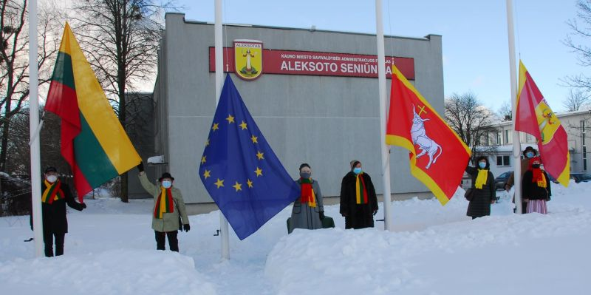
Su vasario 16-ąja!

Slide 29
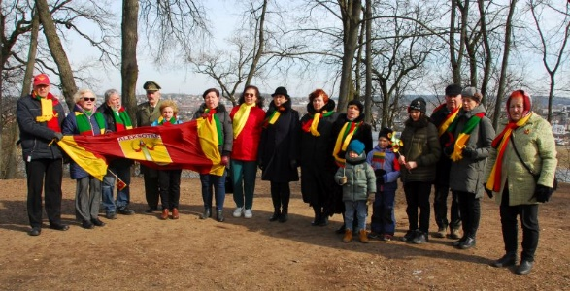
Kovo 11-oji ant Jiesios piliakalnio

Slide 30
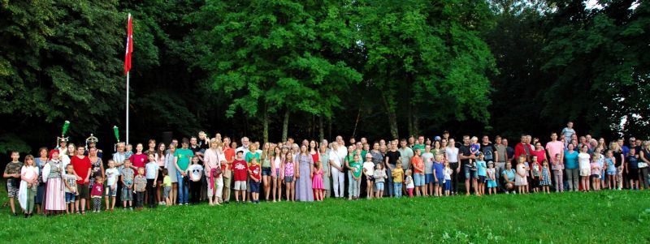
Tradicinė Tautiška giesmė ant Jiesios piliakalnio liepos 6-ąją

Slide 31
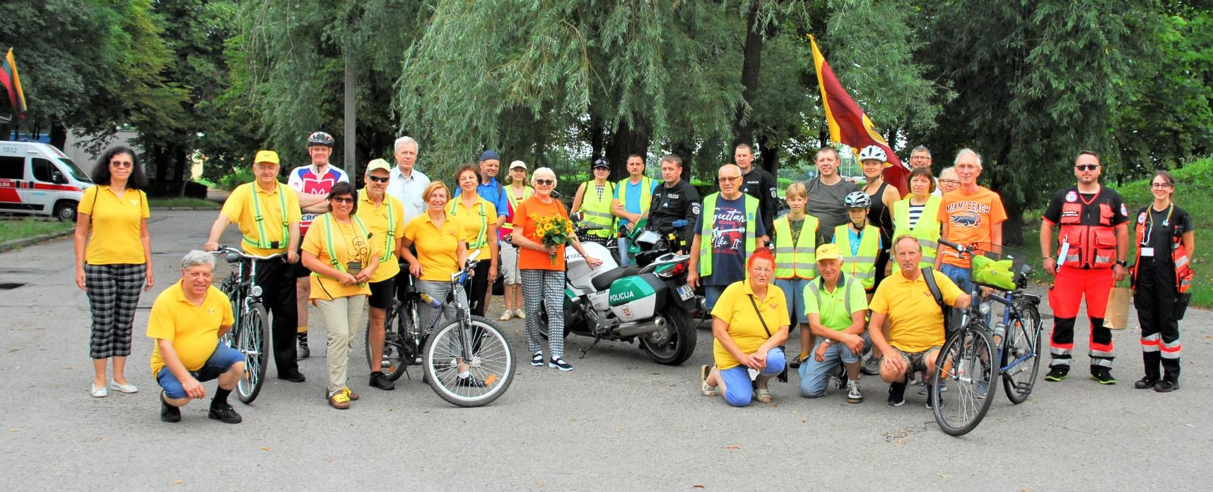
20-asis Aleksoto dviračių žygis
2021 07 18

Slide 32
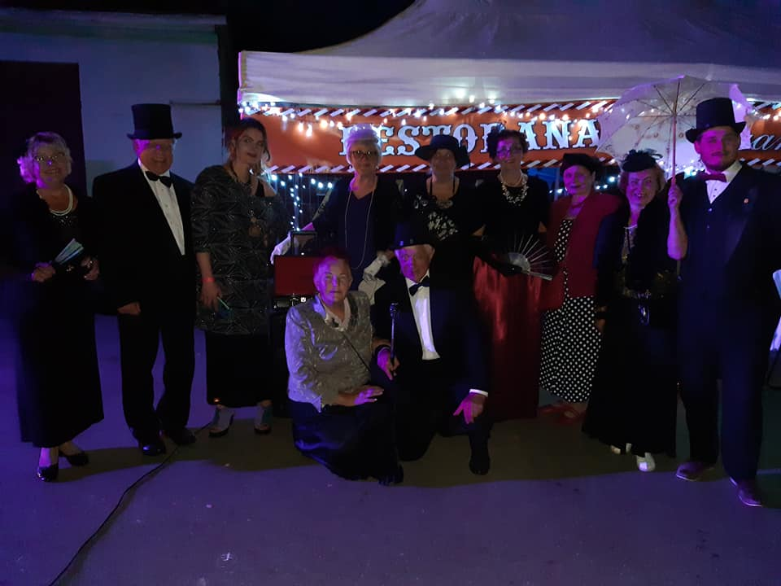
Fluxus renginys: įlipę į Parodos kalną 2021 09 12

Slide 33
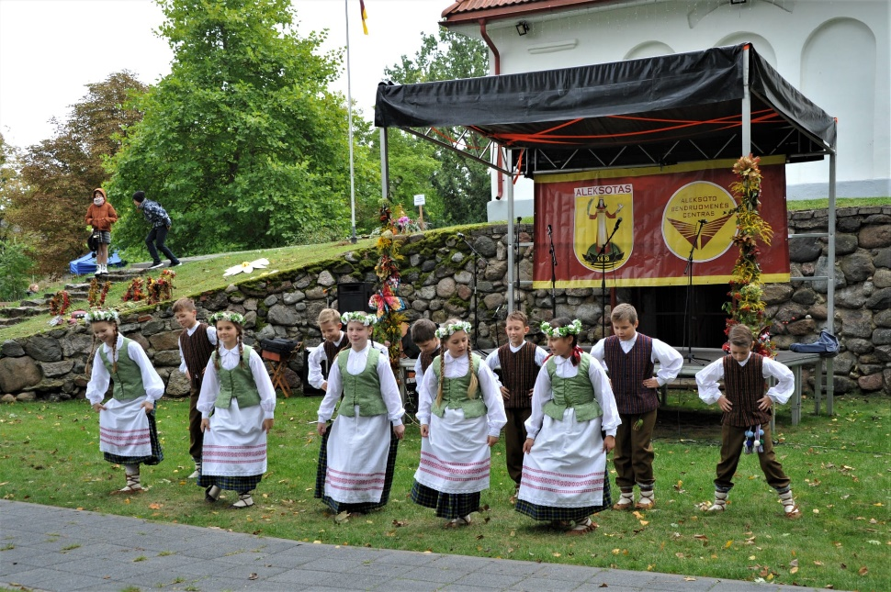
Aleksoto šventė 2021 09 19

Slide 34
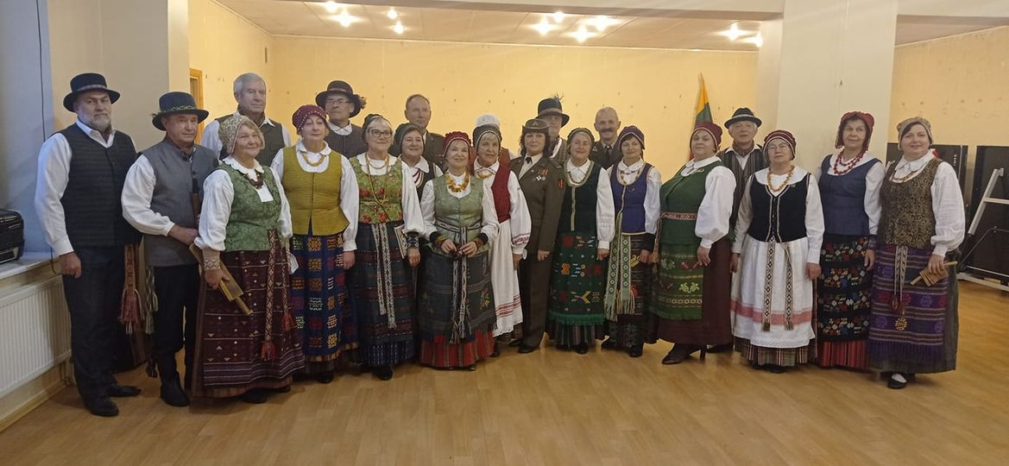
„Svirbės“ koncertas senjorams
2021 10 29 Aleksoto seniūnijos salė

Slide 35
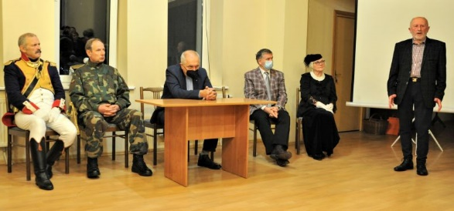
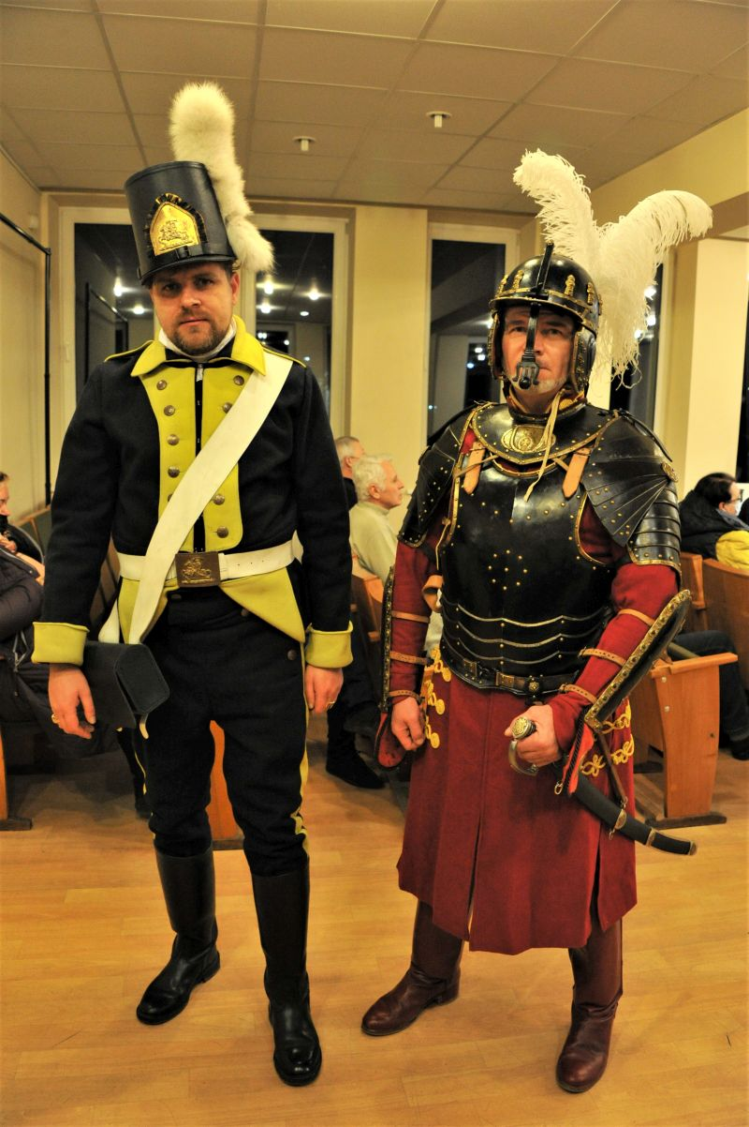
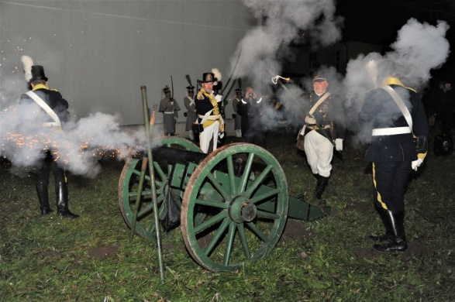
Istorijos atminties valanda, skirta Jonui Karoliui Chodkevičiui 2021 11 26

Slide 36
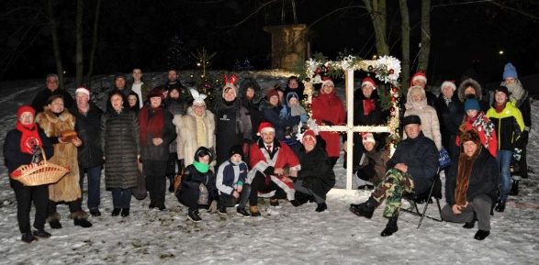
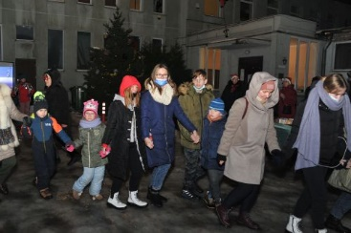
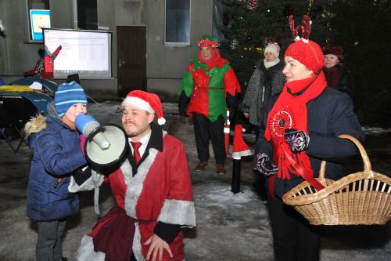
Aleksoto eglučių įžiebimo šventė 2021 12 10

Slide 37
AČIŪ UŽ DĖMEsĮ!

